Slide 1

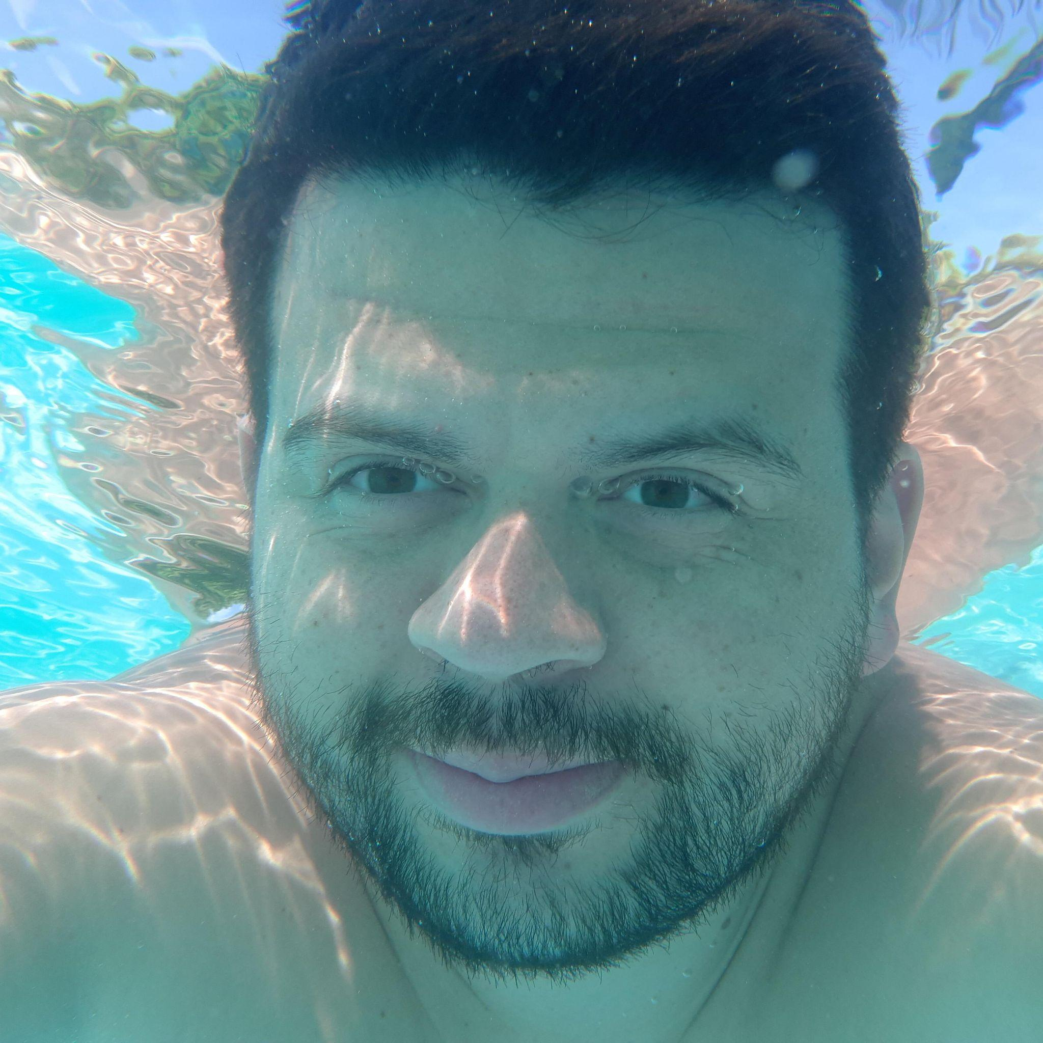





Lo que me apasiona
¿Cuales son los programas que mas uso?
paint, block de notas, git , android studio,
power point, etc.
Mi experiencia: en el desarrollo de software inicia en 2011 creando proyectos web y en los dos ultimos años me he enfocado en ca creacion de aplicaciones en android.
Pon tu foto acá
Me gusta que me llamen…
NICOLÁS
¿Que expectativas tengo del curso?
Mi Ocupación ó Hobbie
Ing. Sistemas
Tec. Informática
Scrum Master
Formador Tecnológico
Poder compartir mi conocimiento en el desarrollo de aplicaciones moviles y mejorar sus capacidades tecnicas en el desarrollo de software.

Slide 2

Lo que me apasiona
¿Cuales son los programas que mas uso?
Mi experiencia tecnologica:
Pon tu foto acá
Me gusta que me llamen…
___________
¿Que expectativas tengo del curso?
Mi Ocupación ó Hobbie

